Slide 1

PQRSDF FEBRERO
EXPERIENCIA DEL USUARIO

Slide 2

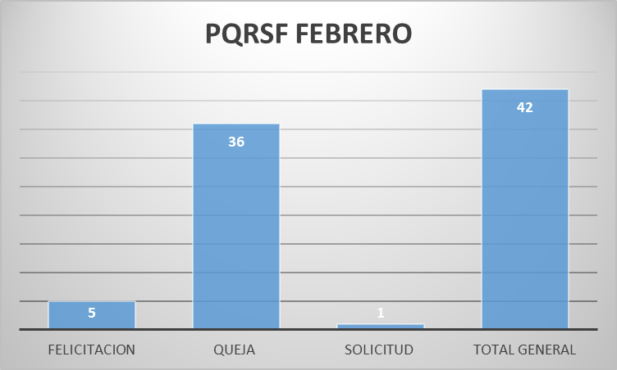

PQRSDF

Slide 3

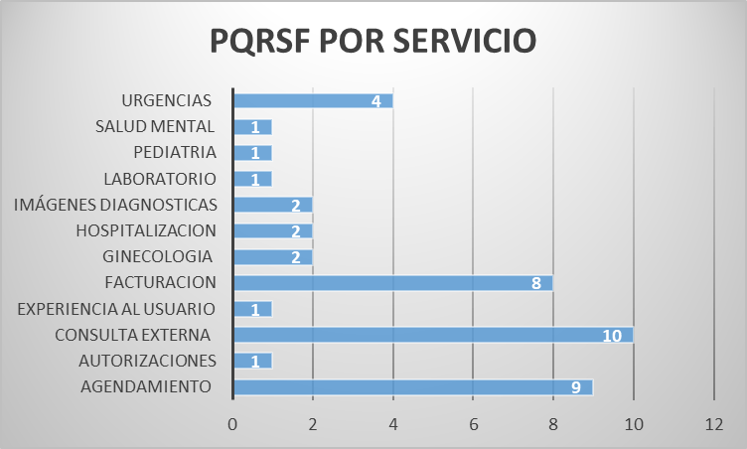

PQRSDF POR SERVICIO
Los servicios con mayor numero de PQRSF, corresponden a consulta externa 10, agendamiento 9, facturación 8, urgencias 4.

Slide 4
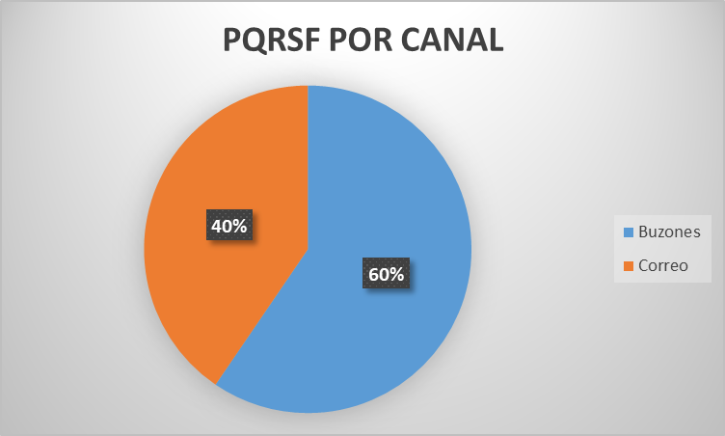

PQRSDF POR CANAL DE RECEPCIÓN
El canal de recepción con mayor numero de PQRSF son los buzones. FEBRERO

Slide 5
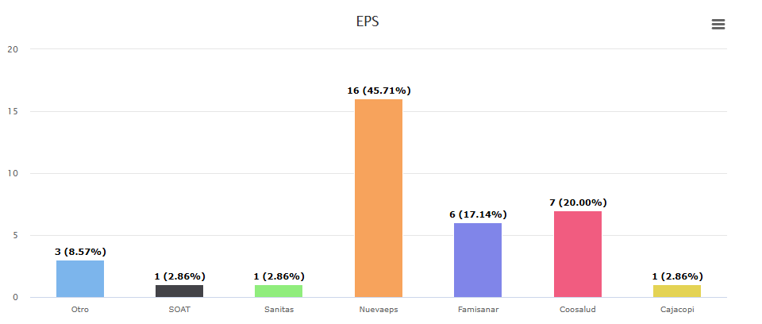
ENTIDADES

Slide 6
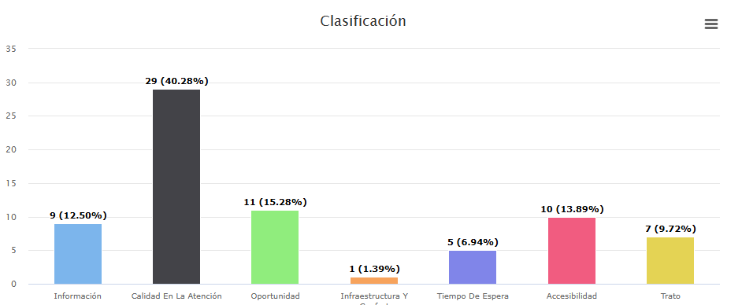
TIPIFICACION DE LAS PQRSDF

Slide 7

CONCLUSION
En lo que va del año 2025, durante los meses de enero y febrero, se han registrado un total de 42 PQRSF (Peticiones, Quejas, Reclamos, Sugerencias y Felicitaciones). De estas, se han emitido respuestas a un 80%.
Los servicios con mayor número de PQRSF son:
Consulta externa: 10
Agendamiento: 9
Facturación: 4
Urgencias: 8

Slide 8

• Mejorar la eficiencia en la facturación, la gestión de citas médicas y la comunicación sobre procedimientos, ordenes médicas, autorizaciones, asegurando tiempos de espera más cortos y mayor disponibilidad de agendas.
• Invertir en formación continua para todo el personal en áreas clave como trato humano, humanización, empatía, atención al cliente, y manejo de situaciones de estrés o conflicto. Esto es fundamental para garantizar un servicio de calidad y un trato digno hacia los pacientes.
• Fortalecer la comunicación interna entre médicos y pacientes, así como entre los diferentes servicios hospitalarios, para asegurar que los pacientes reciban la mejor atención posible de manera oportuna.
• Aumentar la disponibilidad de citas, mejorar los tiempos de espera y garantizar que las citas sean confirmadas y gestionadas con anticipación para evitar sobrecarga y demoras.
• Reducir las demoras en la atención médica y en los servicios administrativos CEI, para mejorar la experiencia general de los usuarios.

Slide 9


